Slide 3
Гражданская оборона – система мероприятий по подготовке и защите людей от опасностей, а также при возникновении ЧС природного и техногенного характера. Создана она была 4 октября.
В Гражданскую оборону входит : противопожарная служба, МЧС, Авиация, спасатели поискового подразделения.
У МЧС России есть свой символ – белая звезда надежды и спасения. Это 8-конечная звезда внутри которой синий треугольник в оранжевом круге.
«Предупредить, научить, помочь» - это главный девиз гражданской обороны.

Slide 5
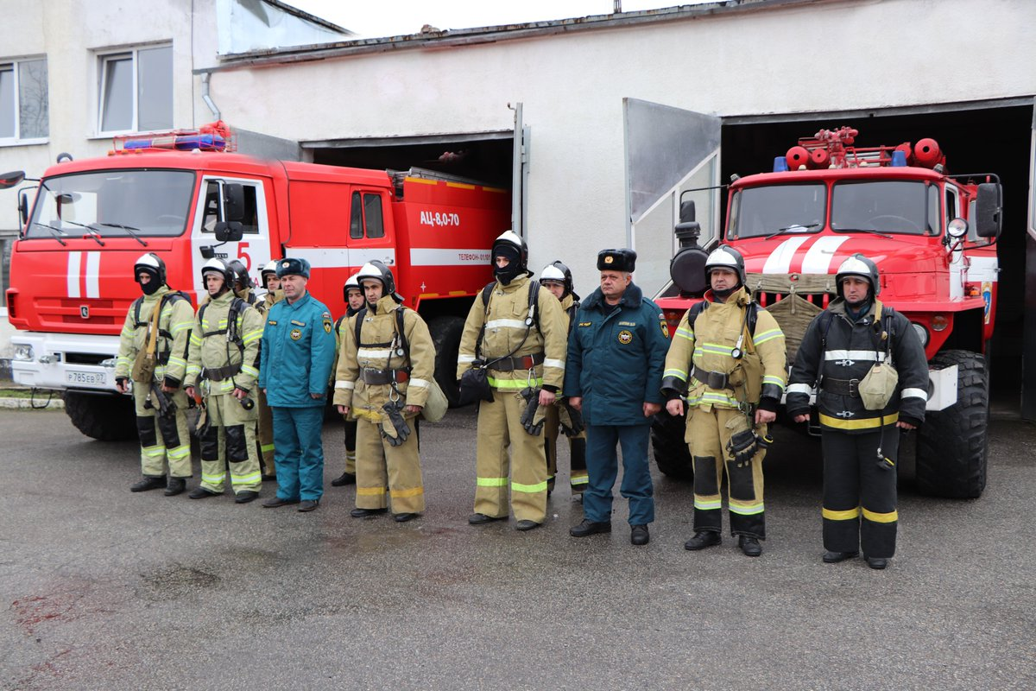

Slide 6
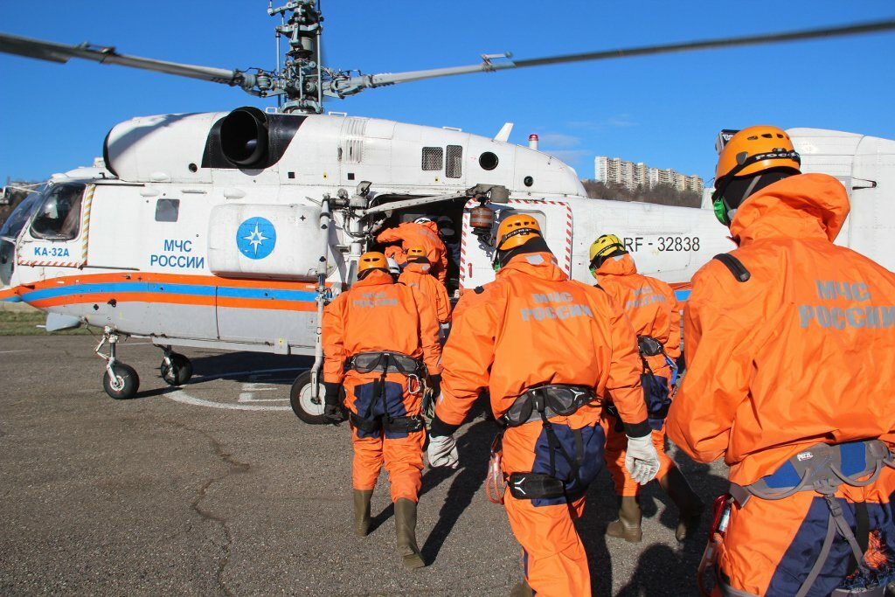

Slide 7
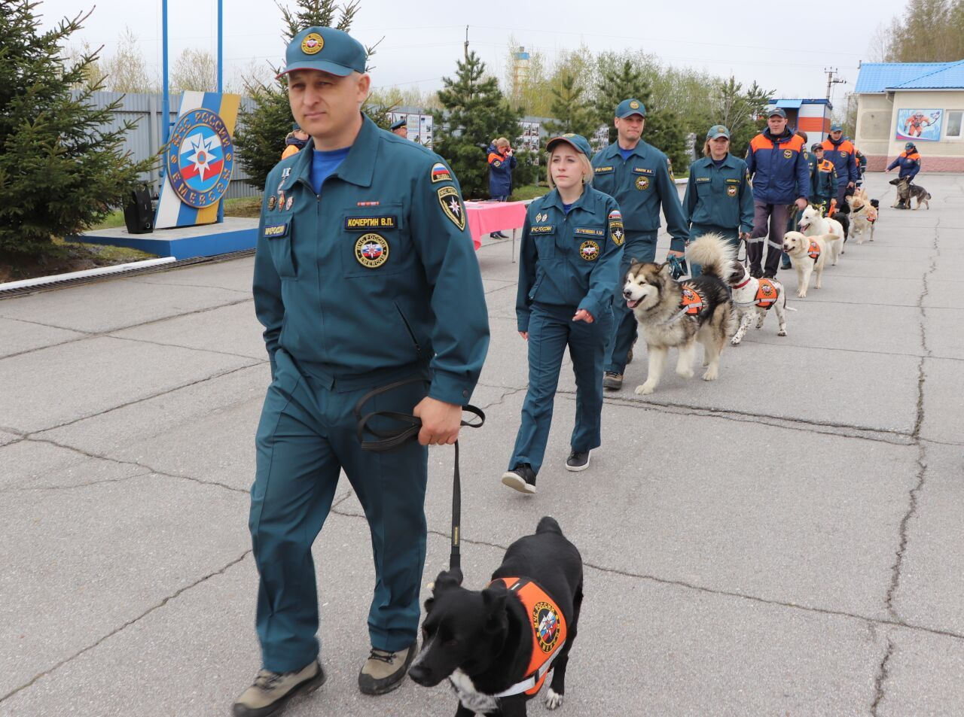

Slide 11
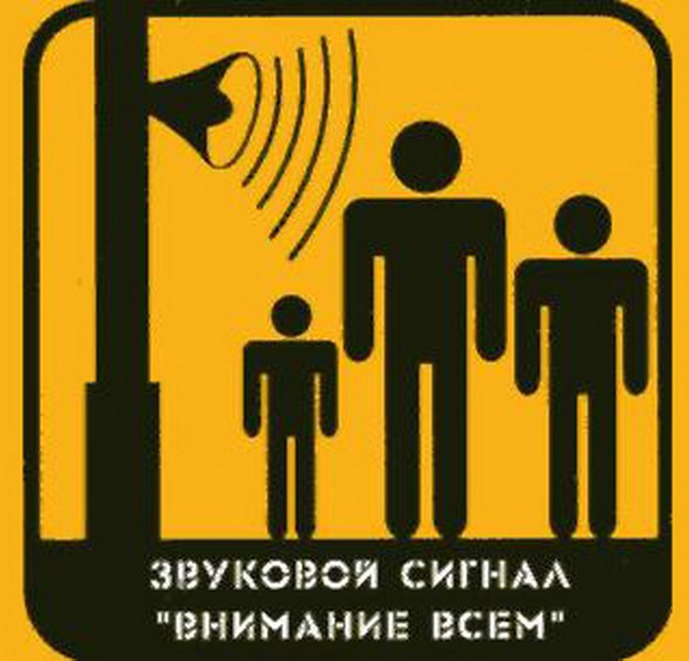

Slide 12
ЧС бывают (пожар, наводнение, землетрясение, взрывы, аварии)
- Самое главное в таких ситуациях?
-Главное не паниковать, не плакать, не кричать, не бегать, а действовать по определенным правилам.

Slide 15
Что нужно знать если дома пожар
1. Что нужно сделать, если в доме начался пожар?
*убежать молча
*позвонить по телефону 01
* спрятаться под кровать
2.Дым при пожаре опаснее, чем огонь. Как ты будешь себя вести, чтобы не задохнуться?
*ползком выберусь из квартиры
*заберусь в шкаф
*буду полотенцем разгонять дым
3. Что ты будешь делать, пока едут пожарные?
*начну генеральную уборку
*выбегу на улицу
*буду лить масло в огонь
Ожидая приезда пожарных – не открывай окна, не теряй головы и не выпрыгивай из окна, тебя обязательно спасут.

Slide 17
- Ты один дома, смотришь любимую телепередачу, и вдруг у тебя задымился телевизор. Что нужно сделать? (Отключить ток, накинуть на телевизор плотную ткань, позвонить по телефону «101», покинуть помещение).
- Как уберечь себя от поражения электрическим током? (Нельзя прикасаться к оголенному или плохо изолированному проводу, не пользоваться неисправными электроприборами, не прикасаться к электроприборам мокрыми руками, не играть вблизи электроподстанций, на чердаках или подвалах около электрощитов, не прикасаться (а в сырую погоду не подходить ближе чем на 5 метров) к упавшим на землю проводам под напряжением).

Slide 19
«Внимание! Опасно!»
В последнее время часто отмечаются случаи обнаружения гражданами подозрительных предметов, которые могут оказаться взрывными устройствами. Подобные предметы обнаруживают в транспорте, на лестничных площадках, около дверей квартир, в учреждениях и общественных местах. Как вести себя при их обнаружении? Какие действия предпринять?
Если обнаруженный предмет не должен, по вашему мнению, находиться в этом месте, не оставляйте этот факт без внимания.
Если вы обнаружили забытую или бесхозную вещь в общественном транспорте, опросите людей, находящихся рядом. Постарайтесь установить, чья она и кто ее мог оставить. Если хозяин не установлен, немедленно сообщите о находке водителю.
Если вы обнаружили неизвестный предмет в подъезде своего дома, опросите соседей, возможно, он принадлежит им. Если владелец не установлен - немедленно сообщите о находке в ваше отделение полиции.
Если вы обнаружили неизвестный предмет в учреждении, немедленно сообщите о находке администрации или охране.
Во всех перечисленных случаях:
- не трогайте, не передвигайте, не вскрывайте обнаруженный предмет;
- зафиксируйте время обнаружения предмета;
- постарайтесь сделать все возможное, чтобы люди отошли как можно дальше от находки;
- обязательно дождитесь прибытия оперативно-следственной группы (помните, что вы являетесь очень важным очевидцем).
Помните: внешний вид предмета может скрывать его настоящее назначение. В качестве камуфляжа для взрывных устройств используются самые обычные бытовые предметы: сумки, пакеты, коробки, игрушки и т. п.

